Slide 1


BIENVENIDOS

Slide 2
PRESENTACIÓN
JONATAN PIERINI – ANALÍSTA EN SISTEMAS – DESARROLLADOR FRON-END

Slide 3
¿Puede cualquier persona aprender a programar?

Slide 4
TEMARIO CLASE => FORMULARIOS
1. Hooks
2. Hook UseState
3. Formulario Simple
4. Formulario con CutomHoooks

Slide 5
HOOKS ¿Qué SON?
Son funciones.
Los HOOKS son una nueva incorporación en React 16.8. Te permite usar estados y otras características de React sin escribir una clase.
La utilización de HOOKS, presenta diferentes ventajas:
1. Sintaxis más limpia.
2. Cualquier componente funcional
3. Podemos olvidarnos de las clases.
4. Nos evita tener problemas de contexto (THIS)

Slide 6
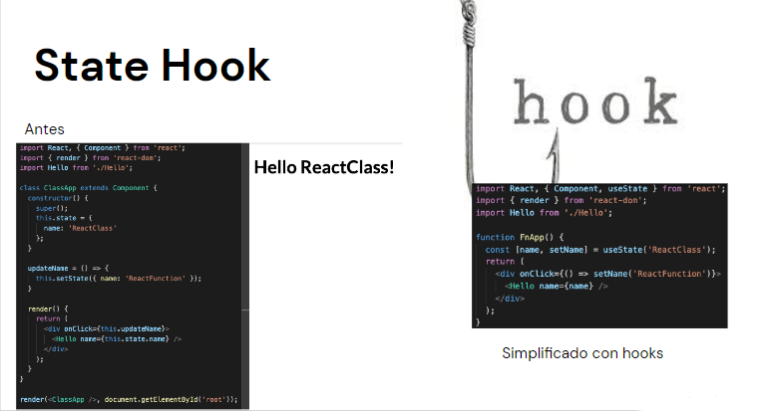

Slide 7
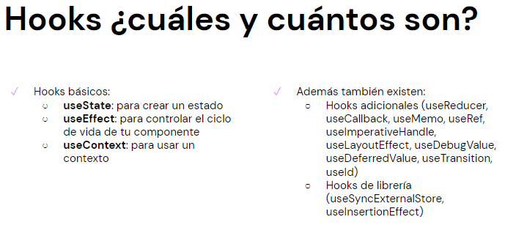
HOOKS!!!

Slide 8
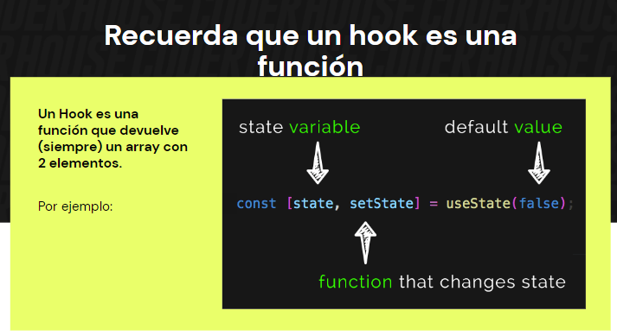
Ese valor por defecto puede ser cualquier tipo de valor. Por ejemplo, un objeto, un array, una string, un boolen, etc.
USESTATE

Slide 9
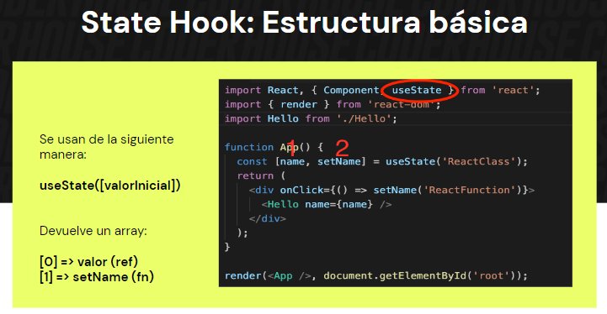

Slide 10
CUSTOM HOOKS
La idea de trabajar con custom hooks es que los mismos sirven para crear nuestros propios hooks y que te permita su reutilización.
Este customHooks es una función que va a tener un return. Ese return va a retorna lo que yo quiero que retorne.
Generalmente, se aconseja que retorne un objeto. Así luego se puede desestructurar y utilizar

Slide 11
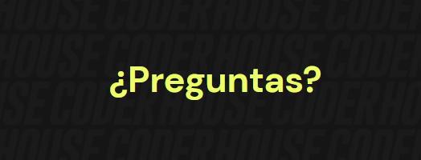

Slide 12
